Slide 1

Interbd Artist Profile
INTERBD ENTERTAINMANT / 인터비디 엔터테인먼트

Slide 2
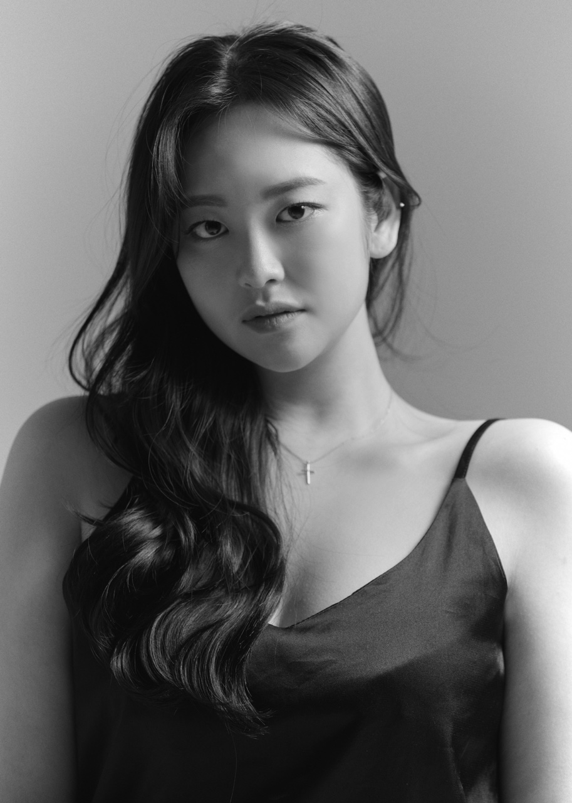

김태하 Kim Taeha
Artist
생년월일 1998.06.03
키/체중 164cm / 47KG
특기/취미 트로트 부르기, 3단 보조개
INTERBD ENTERTAINMANT / 인터비디 엔터테인먼트

Slide 3
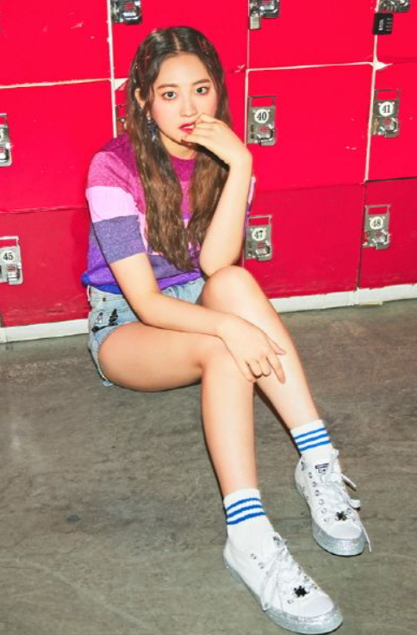
김태하 Kim Taeha
Artist
경력
멜론뮤직어워드 퍼포먼스상
mama 올해의 발견상
KPMA 본상
아시아아티스트어워즈 가수부문 초이스상/베스트 아이콘상
MGA 여자 댄스상
소리바다 어워즈 본상
더쇼 쇼챔 음중 뮤뱅 인기가요 등 음악방송 ＇뿜뿜＇ 1위
'뿜뿜' 뮤직비디오 5억뷰 달성
INTERBD ENTERTAINMANT / 인터비디 엔터테인먼트

Slide 4
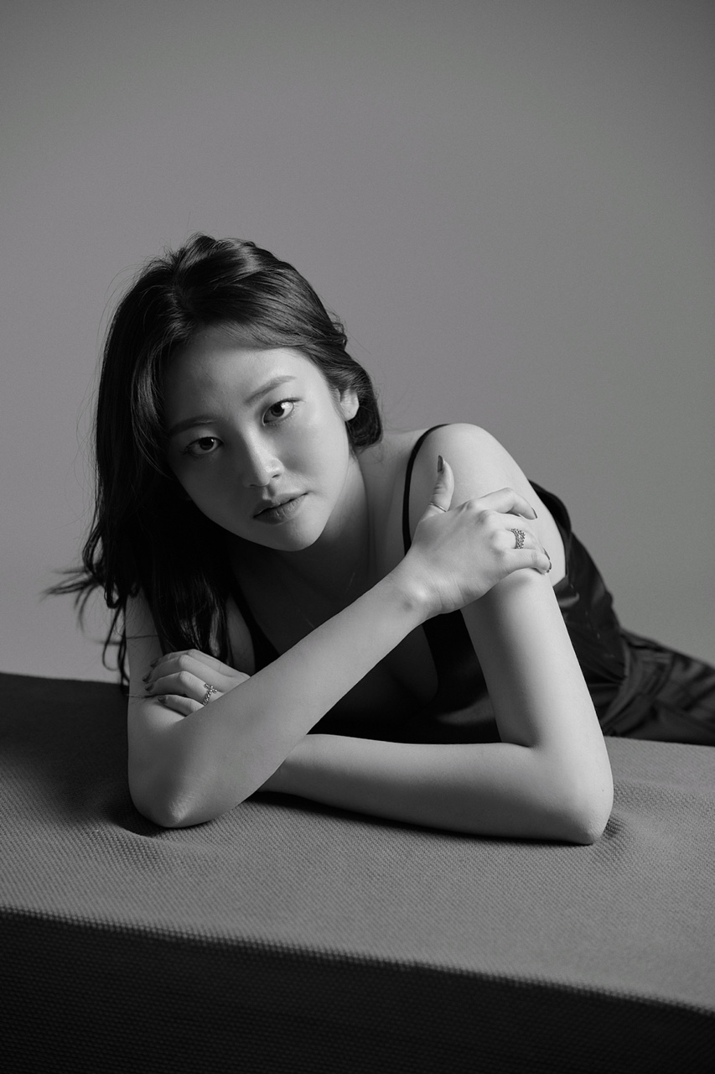

김태하 Kim Taeha
Artist
INTERBD ENTERTAINMANT / 인터비디 엔터테인먼트

Slide 5
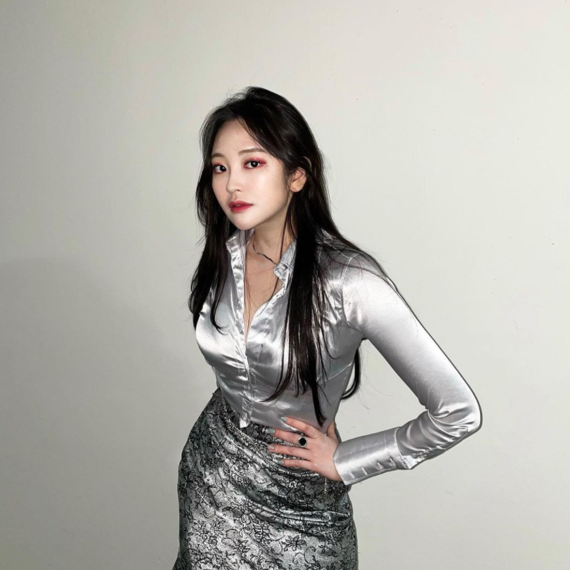
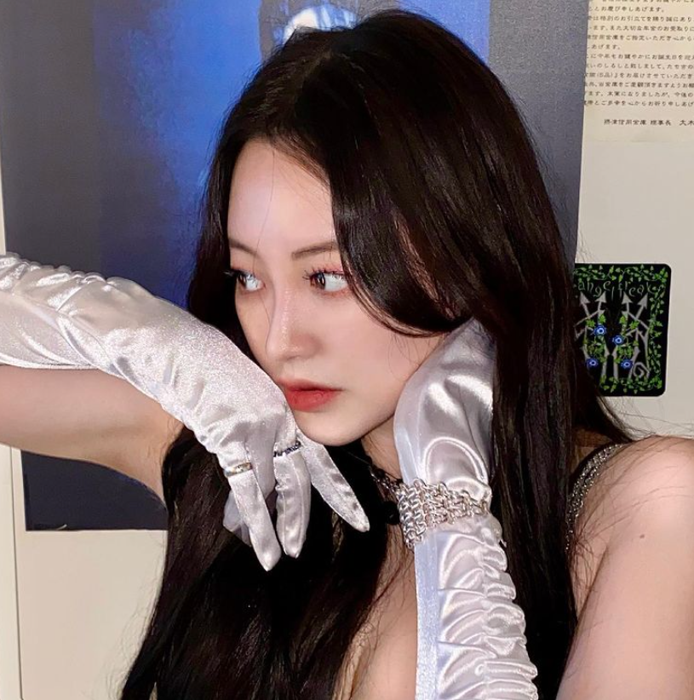
김태하 Kim Teaha
Artist
INTERBD ENTERTAINMANT / 인터비디 엔터테인먼트

Slide 6



김태하 Kim Teaha
Artist
INTERBD ENTERTAINMANT / 인터비디 엔터테인먼트

Slide 7

김태하 Kim Teaha
Artist
https://youtu.be/fsgNSvitrHs
INTERBD ENTERTAINMANT / 인터비디 엔터테인먼트

Slide 8

김태하 Kim Teaha
Artist
https://youtu.be/oLHp3JicVRE
INTERBD ENTERTAINMANT / 인터비디 엔터테인먼트

Slide 9

김태하 Kim Teaha
Artist
https://youtu.be/BmlAY0T0yOc
INTERBD ENTERTAINMANT / 인터비디 엔터테인먼트

Slide 10

Thank You!
INTERBD ENTERTAINMANT / 인터비디 엔터테인먼트

